Slide 1
Analysis of US Banking
Projekt ELT v Snowflake
Maksym Zaiets

Slide 2

Data Source & ERD
Ako zdroj bol použitý verejný dataset FDIC (Federálnej korporácie pre poistenie vkladov).
Všetky údaje boli umiestnené v jednej tabuľke „Flat Table“. kde boli finančné údaje uložené ako text a názvy bánkov boli duplicitné.

Slide 3
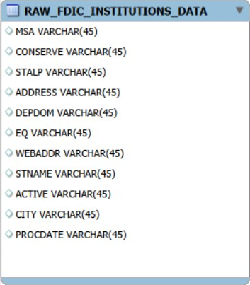
ERD vizualizácia stiahnutých údajov

Slide 4
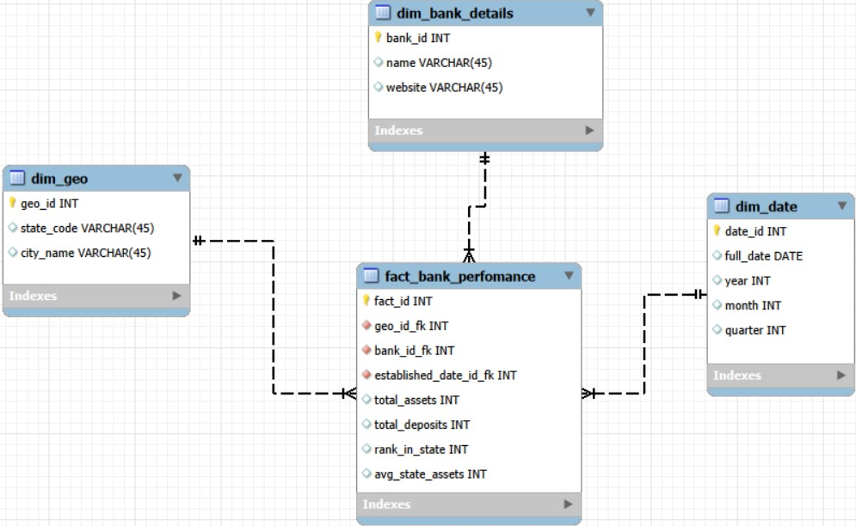
Star Schema
Na optimalizáciu analýzy bola navrhnutá Star Schema.
(fact_bank_performance) je centrom nášho modelu, kde sa nachádzajú metriky. (Fact Table)
(dim_geo): Geografia
(dim_date): Kalendár
(dim_bank_details): Obsahuje aktuálne informácie o bankách.

Slide 5
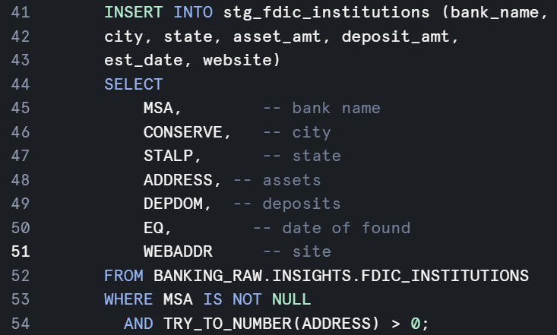
ELT Proces: Staging
Prvá fáza – Staging. Tu sa vyskytol problém s „nečistými údajmi“. Na zabránenie chýb bola použitá funkcia TRY_TO_NUMBER pre stĺpec ADDRESS v bloku WHERE.

Slide 6

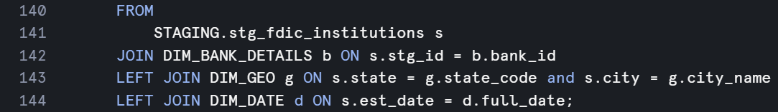
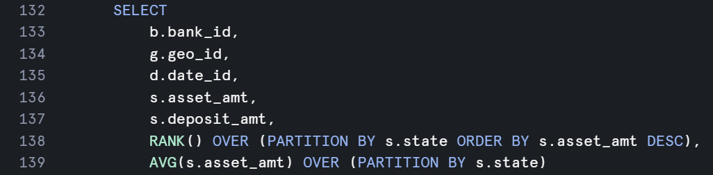
ELT Proces: Transform & Window Functions
1. Normalizácia (SELECT DISTINCT)
2. Prepojenia (JOIN)
3. Advanced Analytics (Window Functions)

Slide 7
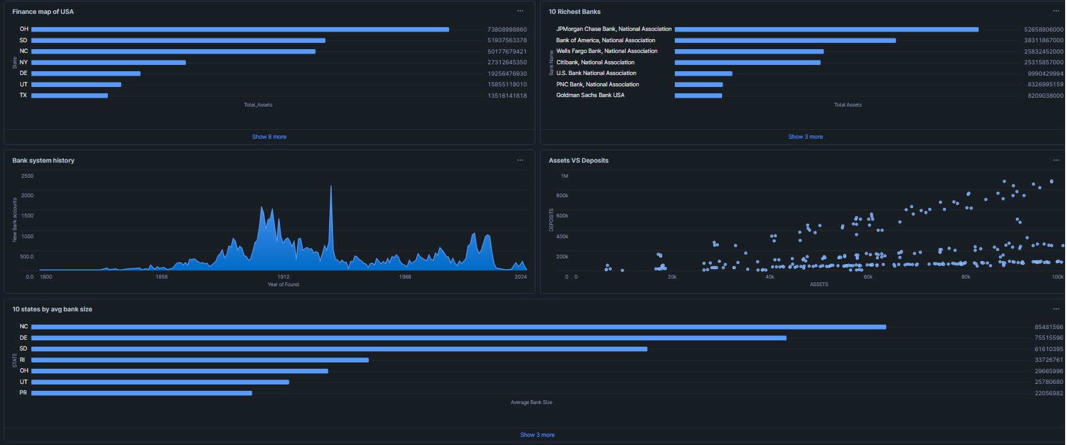
Vizualizácia a analytika
Konečným výsledkom je dashboard, ktorý odpovedá na business otázky.

Slide 8
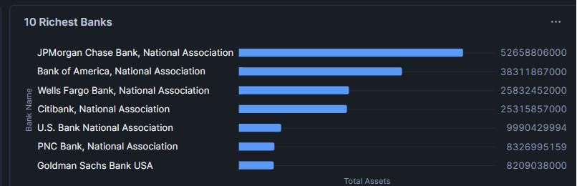
Top 10 Richest Banks
Prebieha JOIN tabuľky faktov s tabuľkou bánk, zoskupenie podľa názvu (GROUP BY name) a triedenie podľa zostupnosti (ORDER BY DESC). Vidíme, že lídrom je JPMorgan Chase.

Slide 9
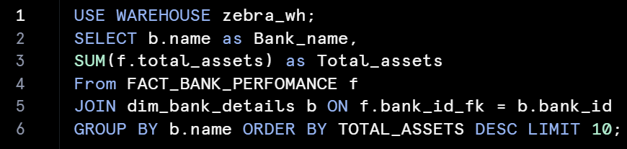
Kód pre: Top 10 Richest Banks

Slide 10
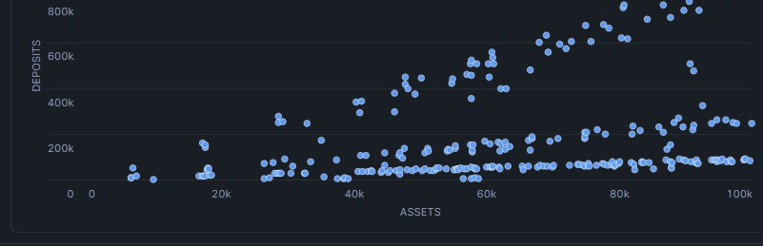
Assets and Deposits Correlation
Ukazuje závislosť: čím väčšia banka, tým viac vkladov. Zaujímavý moment v SQL: Pridal som filter HERE total_assets < 100 000. Bolo to potrebné, aby som odstránil veľké banky, pretože „narúšajú“ mierku grafu.

Slide 11
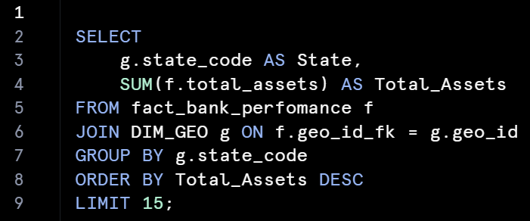
Kód pre: Top 10 Richest Banks

Slide 12
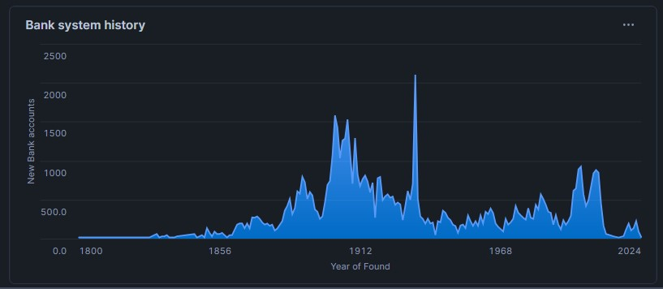
Bank system history
Tu sa používa DIM_DATE. Skupinujeme počet nových bánk podľa rokov (GROUP BY year). Vrcholy na grafe jasne zodpovedajú historickým hospodárskym boomom v USA pred krízami.

Slide 13
Kód pre: Top 10 Richest Banks

Slide 14
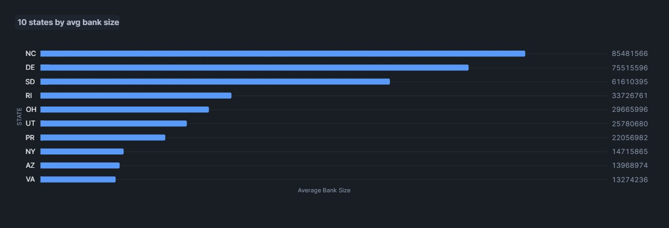
Geografická analýza
Graf zobrazuje priemernú veľkosť banky podľa štátu. SQL dopyt používa jednoduchú agregáciu AVG(total_assets). Lídrami sú známe korporátne finančné centrá USA.

Slide 15
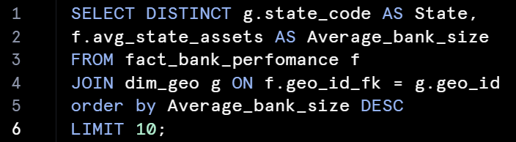
Kód pre graf: Geografická analýza
()

Slide 16
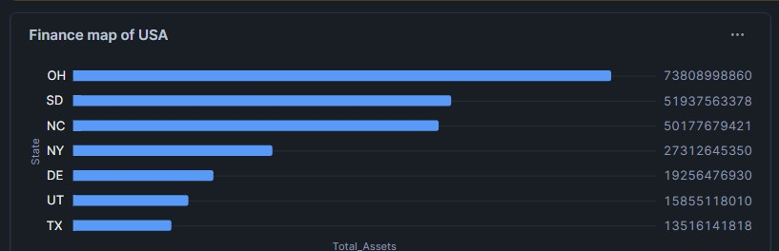
Finance map of USA
Tento graf zobrazuje celkové aktíva podľa jednotlivých štátov. SQL logika: Tu funguje jednoduchý SUM(total_assets) s zoskupovaniem podľa state_code.

Slide 17
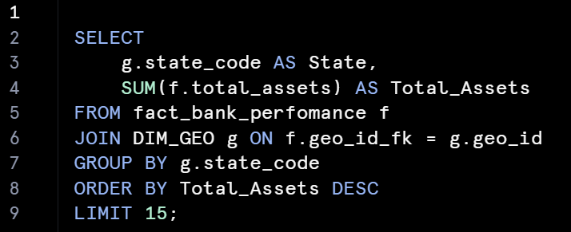
Kód pre: Finance map of USA

